Slide 1
Portugalsko - Faro
19.-23.10.2021
Bc. Markéta Lundáková DiS.
Zuzana Bauerová

Slide 2
Portugalské školství
předškolní vzdělávání je veřejné, soukromé nebo polosoukromé, spravuje ho Ministerstvo školství spolu s Ministerstvem práce a sociálních věcí
pedagog musí mít vysokoškolské vzdělání (Mgr.) – po nástupu do praxe dostává smlouvu na dobu určitou (1 rok), bývá umístěn podle potřeby (nemůže si sám vybrat ani okres)
MŠ navštěvují děti 3 – 6 let (povinný předškolní rok) – už v předškolní třídě se učí číst metodou podle Cartilha Maternal (samohlásky – slabiky – slova)
třída může být homogenní i heterogenní (záleží na zřizovateli)
děti nosí uniformy (v podobě zástěrek) rozlišené barevně podle třídy
děti s OMJ jsou integrovány automaticky, nemívají velkou systémovou podporu pro začlenění

Slide 3
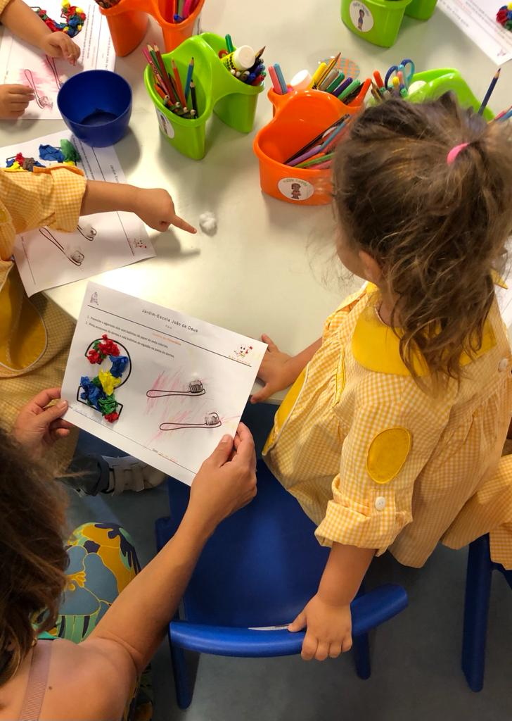
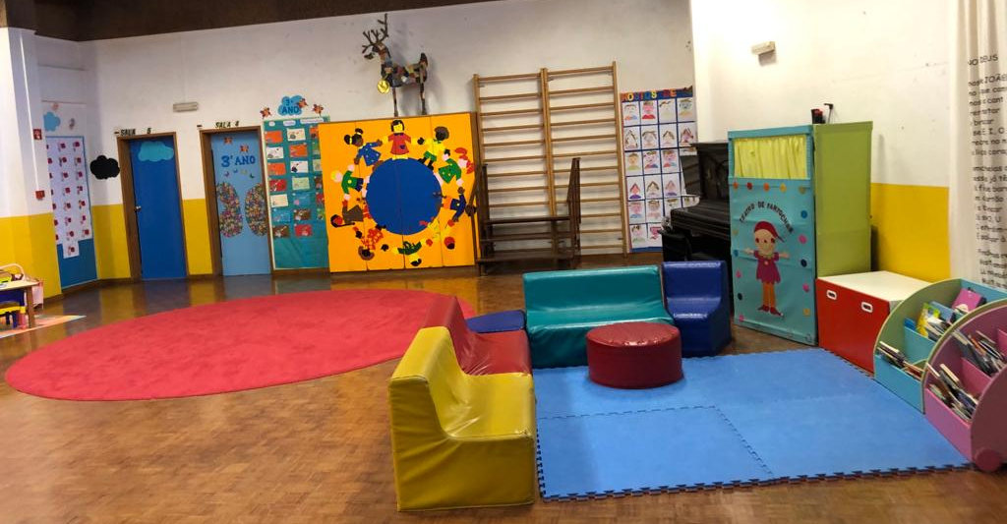
Jardim escola João de Deus
zakladatel João de Deus (portugalský J. A. Komenský) nastavil způsob, kterým se učí děti číst po celém Portugalsku; pomocí maringotek jezdil a motivoval děti ze znevýhodněných rodin a menšin ke vzdělání
budova je součástí řetězce škol, celkem 55 (MŠ, ZŠ, SŠ) - jedná se o školu polosoukromou
v budově = děti 3-9 let (3-6 let MŠ, 6-9 let 1. cyklus ZŠ)
→ MŠ – 25 dětí (1 učitelka, 1 asistentka)
– od 3 let seznamování s číslicemi
– od 4,5 let – učí se lavicích, začínají číst
→ ZŠ – 25 dětí (1 učitelka)
provoz školy = 8-19h, organizovaný program = 9-12h
děti s OMJ pochází z Ruska, Rumunska, Ukrajiny, Španělska aj,.
externí učitelé: HV, TV, AJ, dramatický kroužek

Slide 4
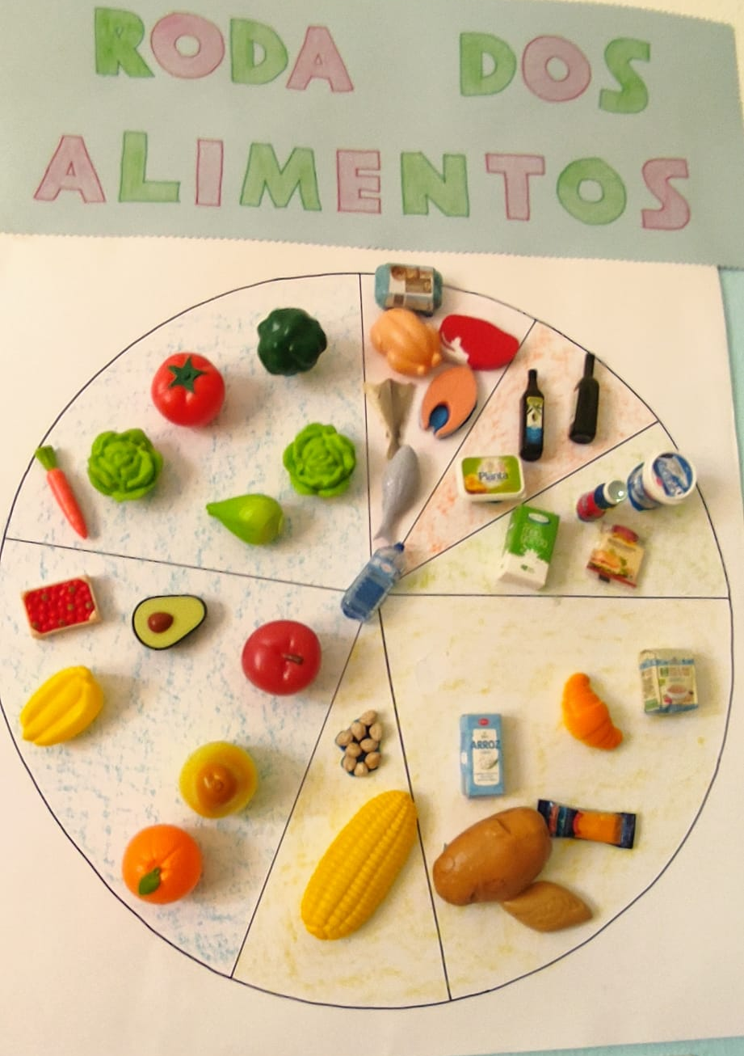
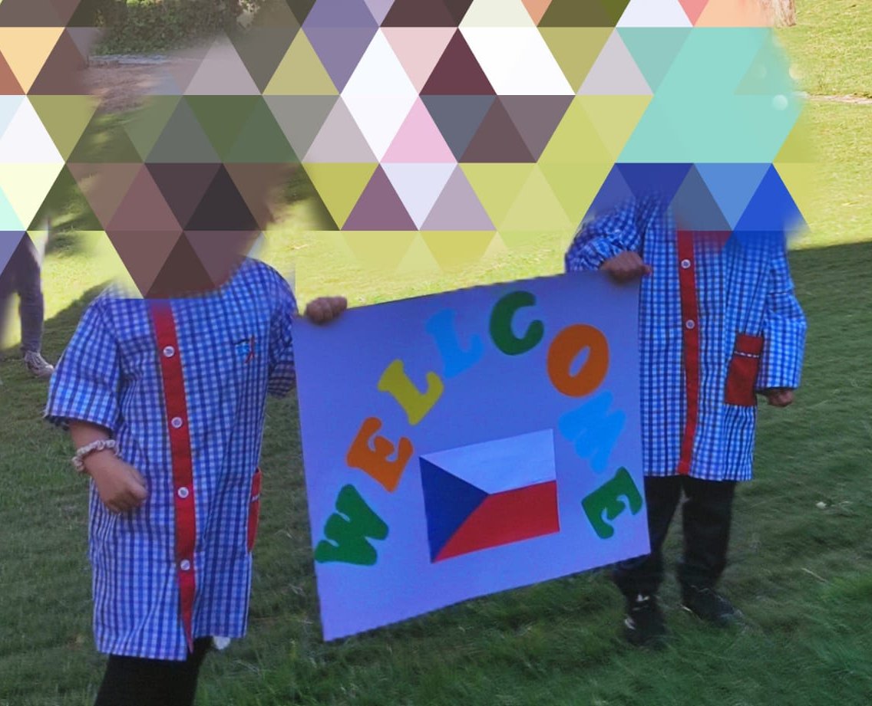
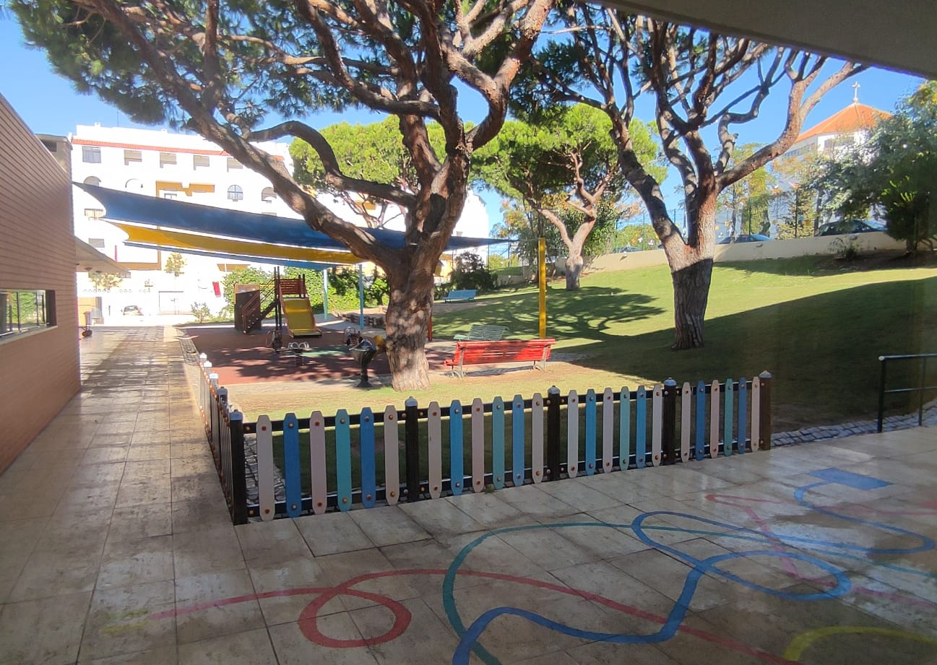
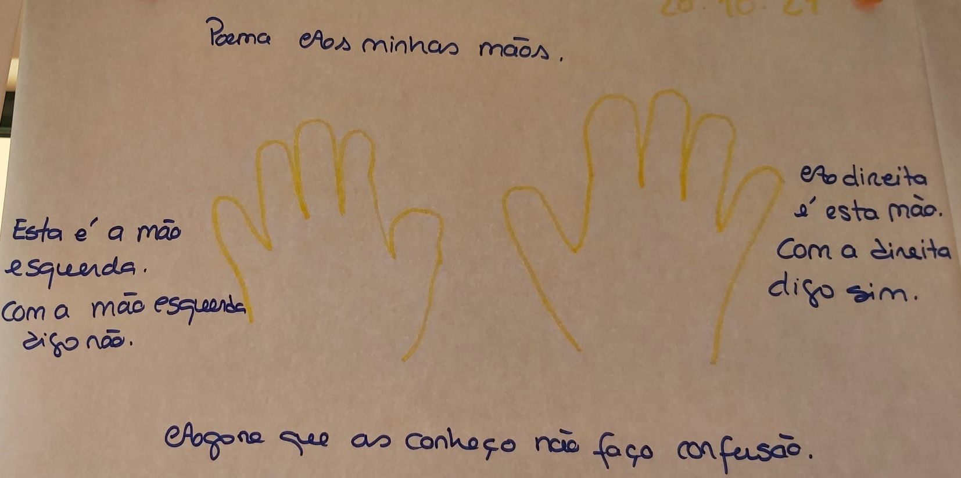
Jardim-de-infância
je součástí komplexu 6 pracovišť rozmístěných po okolí, jedná se o státní školu
V celém komplexu děti s OMJ z 50 národností (Anglie, Rumunsko, Nepál, Brazílie, Kapverdy…)
toto pracoviště = 4 heterogenní třídy po max. 25 (v případě dětí se specifickými potřebami = 20; na jedné třídě max. 2 děti se spec. potřebami) – aktuálně = 85 dětí
MŠ otevřena 8-18:30 (9-15h mají děti činnosti s pedagogem, poté jsou v péči asistentky)
1x za 14 dní je setkání dětí s OMJ (ze všech 6 pracovišť) v rámci programu „All included“, kde mají různé aktivity, hrají hry
hodně se pracuje s vizualizačními prvky – piktogramy, kalendář počasí, karty emocí
pro děti s OMJ je možné získat lektorku v rámci Portugalštiny pro cizince (podpora od státu, zdarma), která pomáhá se získáním jazykové znalosti do úrovně B1

Slide 5
Co mohu využít ve své MŠ:
ještě více využívat obrázky a piktogramy pro jednodušší provázání českého slova s předmětem/aktivitou/emocí aj.
zaujal mne projekt „All included“, kdy se děti s OMJ setkávaly a společně hrály hry nebo se zúčastňovaly zajímavých aktivit – ráda bych něco podobného zkusila v naší MŠ
ráda bych zavedla půjčování krátkých pohádek domů, kdy se pomocí jednoduchých vět spolu s rodiči dítě učí nový jazyk
také mne zaujalo hledání slov, která se rýmují, za pomoci obrázků – určitě bych to ráda vyzkoušela s našimi dětmi s OMJ

Slide 6
Děkujeme za pozornost.

